Slide 1
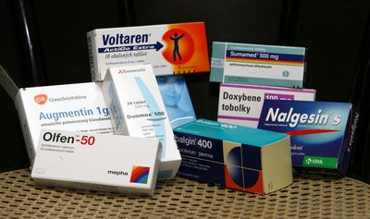
Stanovení léků a návykových látek
Mgr. Zuzana Strašilová
Dle přednášky Petra Breineka, Jana Bultase

Slide 2
Proč se u některých léků stanovuje jejich koncentrace?

Slide 3
Proč se u některých léků stanovuje jejich koncentrace?
Hrozí jejich toxický účinek při předávkování,
např. nefrotoxicita, ototoxicita
Některé mají úzké terapeutické rozmezí
(Rozmezí mezi nejnižší koncentrací léku, při které se objevuje jeho účinek a nejvyšší koncentrací, při které se ještě neobjevuje toxický účinek léku)
Lékař pozoruje nedostatečný účinek
Zahájení, změna, kontrola terapie
Je podezření, že pacient léky neužívá
Porucha fce ledvin, jater (podílí se na metabolismu a eliminaci léku)
Podezření na lékové interference
velká inter- a intraindividuální variabilita léčiv (Cyklosporin A)

Slide 4
Kdy stanovení koncentrace léku není indikováno
Účinek léku je stanovován jinak, např.:
Warfarin (Quick INR,..)
Inzulin (glukóza)
Antihypertenziva (krevní tlak)
Notes:
4

Slide 5
TDM
(Therapeutic Drug Monitoring) terapeutické monitorování lékových hladin
Soubor činností, jejichž cílem je optimalizovat a individualizovat další dávky léku
Cílem je optimalizace dávkového režimu (= stanovení vhodné dávky a dávkového intervalu)
Součástí TDM je:
- Stanovení koncentrace léčiva (příp. jeho metabolitu) v krevním vzorku, odebraného v definovaném časovém intervalu
- Interpretace výsledku

Slide 6
TDM
→ cyklus stanovení koncentrace léčiva v biologickém materiálu, provedení farmakokinetické analýzy a interpretace nálezu, návrhu vhodného dávkovacího schématu, jeho aplikace a opakovaného stanovení koncentrace léčiva
TDM tedy NENÍ jen samotné stanovení koncentrace léčiva v biologickém materiálu a k interpretaci nestačí pouhá číselná hodnota nebo srovnání číselných hodnot několika laboratorních vyšetření.
Cílem je farmakokinetická analýza, tj. určení dávkovacího režimu vhodného pro dosažení terapeutických koncentrací léčiv pomocí matematického zpracování laboratorních výsledků a výpočtu individuálních farmakokinetických parametrů konkrétního pacienta
⇒ bezpečnější, účinnější a efektivnější léčba

Slide 7
TDM
Interdisciplinární charakter !!!
Ošetřující lékař:
vedení léčby pacienta
Klinická biochemie:
stanovení koncentrace léčiva v biologickém materiálu
Klinická farmakologie:
interpretace a výpočet farmakokinetických parametrů
Účinná mezioborová spolupráce

Slide 8
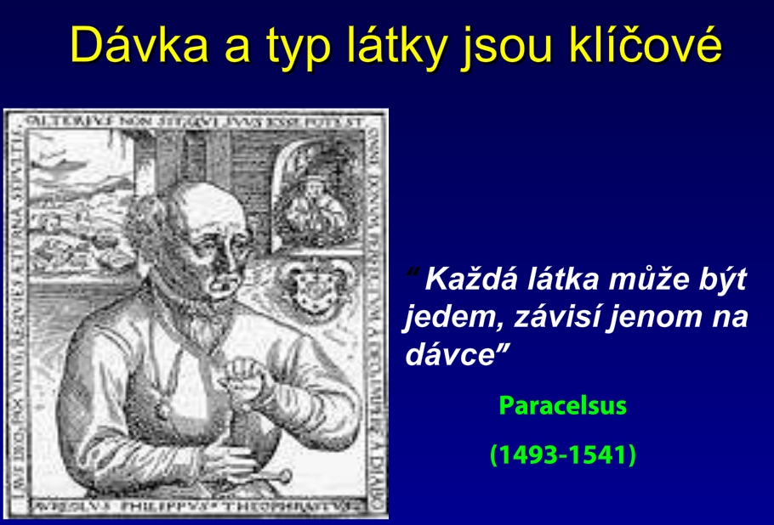
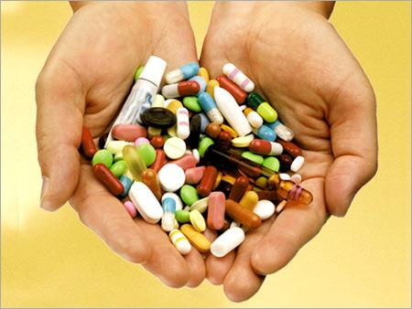

Slide 9
Údaje nezbytné pro správnou interpretaci TDM
Identifikace subjektů (zařízení, žadatel)
Typ požadavku (urgence, důvod)
Diagnóza/ problém
Typ vzorku
Datum
Přesný čas odběru vzorku
Hmotnost, výška, pohlaví pacienta
Současná léčba (stav nemoci)
Schéma dávkování (aplikační cesta, dávka, dávkovací interval)
Parametry renálních funkcí včetně dialýzy
Současně aplikované léky

Slide 10
TDM
Indikace TDM není nutný pro všechna léčiva
• Existují však léčiva s tzv. úzkým terapeutickým rozmezím, u nichž je rozdíl mezi účinnou a toxickou koncentrací velmi úzký

Slide 11
Obvykle monitorované léky
Imunosupresiva (cyklosporin, takrolimus, sirolimus, mykofenolát,…)
Antiepileptika (karbamazepin, fenytoin, kyselina valproová, fenobarbital,…)
Antibiotika (gentamicin, vancomycin, amikacin,…)
Bronchodilancia (teofylin)
Kardiotonika (digoxin)
Antiarytmika (amiodaron, chinidin,..)
Cytostatika (metotrexát,busulfan)
Psychofarmaka (Li, benzodiazepin, tricyklická antidepresiva)
V některých případech se stanovují i metabolity léků

Slide 12
Co ovlivňuje hladinu léku ve stanovovaném vzorku krve?
Původní látka, dávka a způsob
podání (perorálně, parenterálně)
Vstřebávání (absorpce, distribuce)
Metabolismus (biotransformace)
Vylučování (močí, stolicí, dechem, potem)

Slide 13
Odběr vzorku
V ustáleném stavu (steady state)
Před další dávkou („through“) – léky s dlouhým poločasem eliminace, např. digoxin
Kdykoli („random“) - např. fenytoin
Léky s krátkým poločasem eliminace:
Před podáním - tzv. bazální koncentrace, např. karbamazepin, sirolmus, valproát
Po podání („peak“) - např. metotrexát, Li
Před a po podání -např. cyklosporin, vankomycin
Doba odběru musí být u každého léku určena
+ informace o pacientovi: renální funkce, čas podání, dávka

Slide 14
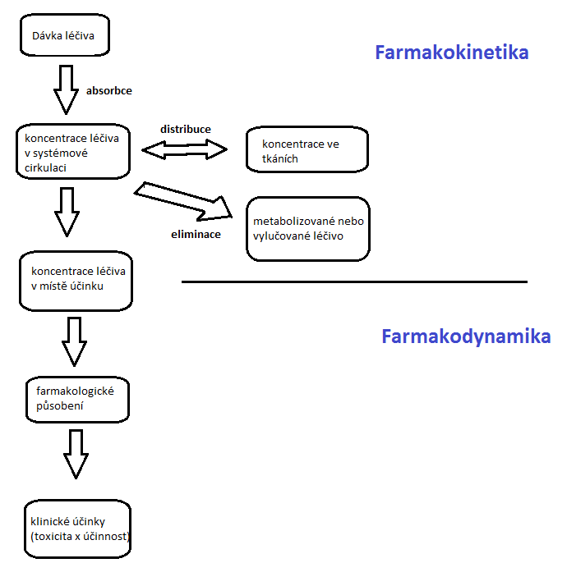

Slide 15
Farmakokinetika
studuje působení organismu na lék
nauka no osudech léku v organismu

Slide 16
Farmakokinetika
Pro sledování osudu léku v organismu, hodnocení dávkování léku je nutná znalost:
  věk, pohlaví, výška, váha, BMI, fce ledvin, jater
  údaje o druhu léku (včetně formy a dávky)
  údaje o způsobu podání léku (způsob, doba)
  doba odběru na stanovení léku
Na základě těchto údajů odhadne speciální program předpokládanou konc. léku a porovná jí s naměřenou → simulací změny dávky nebo intervalu podání určí optimální způsob léčby popř. lékové interakce (podání více léků současně)

Slide 17
Farmakokinetika
zahrnuje 4 základní procesy „ADME“
Absopce – transfer léčiva z místa podání do systémové cirkulace
Distribuce – transfer léčiva ze systémové cirkulace do různých orgánů/tkání v organismu
Metabolismus – chemická modifikace léčiva v organismu
Exkrece – odstranění mateřské látky nebo jejího metabolitu z organismu
Metabolismus + exkrece = dohromady přispívají k eliminaci léčiva z organismu

Slide 18
Absorpce
Přestup léčiva z místa podání do krevního proudu a systémové cirkulace
Kompletní přestup při nitrožilním podání
Bariéry přestupu při jiném typu aplikace

Slide 19
Faktory ovlivňující vstřebání léčiva
Fyzikální faktory
krevní zásobení
  střevo, plíce dobře prokrveny; kůže prokrvena hůře
resorpční povrch
  velký ve střevě, v plicích; malý při resorpci kůží
doba kontaktu
  snížení resorpce při průjmech,…
potrava – léčivo déle v kontaktu s ↓pH

Slide 20
Faktory ovlivňující vstřebání léčiva
Fyzikálně - chemické vlastnosti
  molekuly lipofilní x hydrofilní
  elektrický náboj molekuly
  velikost molekuly
First-pass efekt – „účinek prvního průchodu játry“
  snížení účinku perorálně přijatého léku tím, že jeho část je před vstupem do systémové cirkulace metabolizována v játrech - presystémový metabolismus
Transmembránozní transport
  Transportní systém
  Přechod přes membrány

Slide 21
Distribuce
Proces, kdy je léčivo transportováno reverzibilně z krevního řečiště do orgánů a tkání, jakmile koncentrace léčiva v plazmě stoupla. A naopak , transport léčiva z tkání, jakmile koncentrace léčiva v plazmě klesla.
Probíhá tak dlouho, dokud není dosaženo rovnovážného stavu mezi kompartmenty.

Slide 22
Faktory ovlivňující distribuci léčiva
krevní proud
  mozek s ↑ perfuzí má ↑ konc. léčiva
  kosterní stal, tuková tkáň ↓ perfuzi
struktura kapilár v daném orgánu
  v CNS ↓ prostupnost
  v játrech ↑ prostupnost
aktivita membránových transportních systémů (hematoencef., hematoplacent., …. bariéry)
vazba na proteiny (transportní a reservoárová fce)
struktura vlastní molekuly léčiva (lipo- x hydrofilní)

Slide 23
Vazba léků na transportní bílkoviny
lipofilní molekuly vždy vázány na bílkoviny
různá afinita k transportnímu proteinu (spec. transport. proteiny)
účinná je vždy jen volná frakce (nevázaná na protein), tj. zpravidla 1-2%
- vázaná = inaktivní rezervoár
vzájemná kompetice molekul na transportních bílkovinách

Slide 24
Metabolismus
(biotransformace)
Proces při kterém organizmus transformuje léčivo (bioaktivuje či biodegraduje) a umožňuje tak jeho vyloučení
Užitečnou vlastností většiny léčiv – lipofilita – umožňuje přestup přes lipidové bariéry, proto mohou být léčiva podávaná p.o.
Metabolismus je nezbytný pro eliminaci liposolubilních léčiv z organismu, protože umožní přeměnu lipofilních léčiv (které se po eliminaci do moči reabsorbovaly tubuly zpět do org.) na hydrosolubilní léčiva (rychlá eliminace do močí, většinou aniontovými transportéry)
Skrz metabolismus jsou produkovány nové chemické látky, které mohou vykazovat rozdílné farmakologické účinky než podaná mateřská látka

Slide 25
Léky jsou metabolizovány
U stanovovaných léků je jejich metabolizmus znám
Přibližně u 20% osob probíhá odbourávání léčiv jinou rychlostí, než u většiny osob
→ vzniká problém při stanovení dávky léku

Slide 26
„Rychlí metabolizátoři“
Přeměna léku probíhá rychleji:
- nedosáhne se terapeutické rozmezí
- účinek léku se neprojevuje
- tato situace není tak nebezpečná: lékař zvýší dávkování léku

Slide 27
„Pomalí metabolizátoři“
Přeměna léku probíhá pomaleji:
- množství léku v krvi přesahuje terapeutické rozmezí, i když užívá doporučené dávky
- často dochází k toxickým projevům až k poškození organismu
- závažnější stav

Slide 28
Co to způsobuje?
Dlouhou dobu se to nevědělo:
lék se vysadil nebo změnil
U pomalých metabolizátorů je to často zapříčiněno geneticky:
vrozené ,,chybění‘‘ nebo změněná funkce některého enzymu (např. cytochrom P450 se podílí na metabolismu asi 30% používaných léků)
Genotypizace CYP2D6 A CYP2C19

Slide 29
Současná praxe
Sleduje se koncentrace léku v krvi
Pacient musí chodit na kontroly (odběry krve)
V případě problémů se upraví dávkování, či změní lék..

Slide 30
Budoucnost
Začíná se sledovat:
buď vrozené chybění nebo změněná forma příslušného enzymu (vedoucí k pomalé přeměně léku v organismu)
individualizace volby léku a jeho dávkování

Slide 31
Exkrece
proces kterým se organizmus zbavuje léčiva
cesty:
ledviny (do moče) > játra (žluč → stolice) > plíce (vzduch)
mateřské mléko, dialýza, kůže, …

Slide 32
Základní parametry klinické farmakokinetiky
Distribuční objem
  Fiktivní pojem
  Podává informaci o rozdělení látky v organismu
  Často při stanovení počáteční dávky
  Vyjadřuje jak veliký objem tekutiny bychom potřebovali, aby při podaném množství léčiva byla v tomto objemu (při rovnoměrném rozptýlení) stejná koncentrace léčiva jako v plazmě.
  Vyjadřuje vztah mezi velikostí dávky a dosaženou koncentrací v plazmě.
  Je-li distribuční objem velký, pak se jen pomalu zvyšuje hladina léčiva v plazmě; nejdříve se saturuje (nárazová dávka), potom stačí udržovací dávkaJe-li distribuční objem malý, pak se rychle zaplní
  Vd = množství léčiva v těle / koncentrace léčiva v plazmě

Slide 33
Základní parametry klinické farmakokinetiky
Celková clearance
  Objem plazmy zcela očistěné od léčiva za jednotku času (ml/min/kg)
  Celková, renální, hepatální, nerenální
  Určuje udržovací dávku
  charakterizuje výkonnost eliminačních orgánů.
  Volit léčiva, jejichž eliminace není závislá na orgánu postiženém patologickým procesem
  léčiva s vysokým podílem CLR obvykle vyžadují úpravu dávkování při renální nebo hepatální insuficienci
Biologický poločas (plazmatický)
  vyjadřuje dobu, za kterou klesne hladina látky v plazmě o polovinu
Biologická dostupnost
  Podíl účinné látky, která se dostává do systémového krevního objemu

Slide 34
Biologická dostupnost
frakce podaného léčiva (látky), která se dostane do systémové cirkulace

Slide 35
Faktory ovlivňující biologickou dostupnost
biotransformace ve střevě a v játrech při prvém průchodu tráv. traktem (first pass efekt)
afinita k influxním či efluxním pumpám ve střevě/játrech, lipofilní látky mají ↑ afinitu
rozpustností molekuly (lipofilní zpravidla lépe vstřebány prostou difuzí)
stabilitou molekuly (rozklad acidolabilních mol.)
lékovou formou (velikost partikulí - mikronizace)
fyz. chem. vlastnosti molekuly a vehikul
pH žaludku a střev

Slide 36
Biologický poločas (plazmatický)
vyjadřuje dobu, za kterou klesne hladina látky v plazmě o polovinu

Slide 37
Klinický význam biologického poločasu
Odhad trvání účinku
Odhad toho zda dojde ke kumulaci léčiva, a pokud ano, kdy se hladina ustálí (za 4-5 poločasů)
Odhad toho, kdy dojde k téměř úplné eliminaci léčiva po jeho vysazení (za 4-5 poločasů)

Slide 38
Ustálený stav
(steady state)
Po uplynutí 4-5 poločasů
Dosažení rovnováhy mezi rychlostí přívodu léčiva a jeho eliminací z organismu

Slide 39
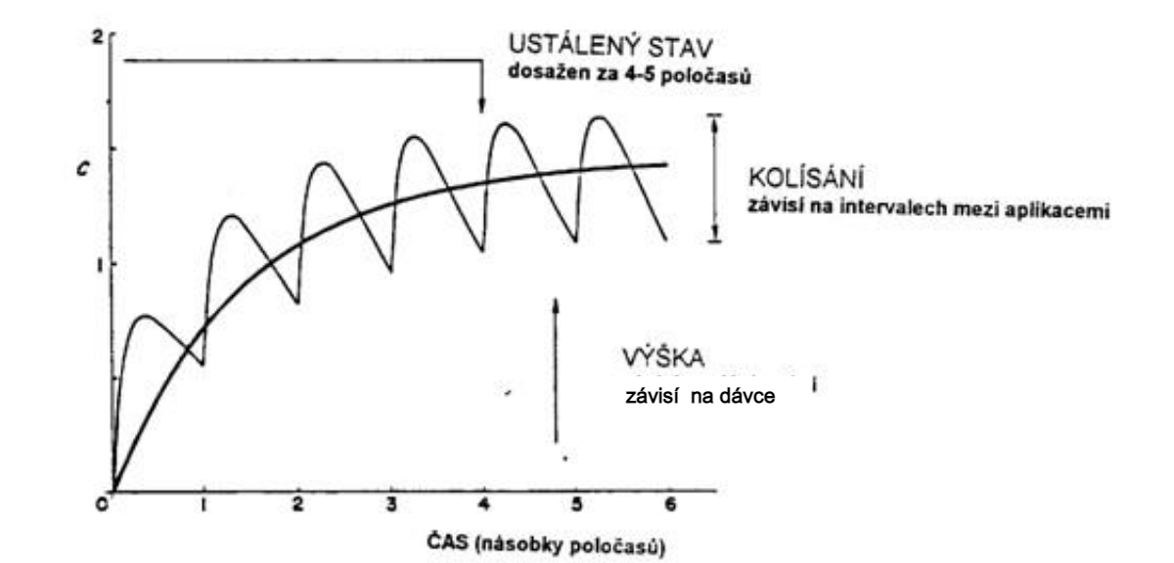
Pravidlo 4-5 poločasů
Jestliže léčivo aplikujeme v intervalech kratších než 1,4 poločasu, tak se jeho hladina neustále zvyšuje (dochází k jeho kumulaci), ale za 4-5 poločasů se ustálí a již se dále nezvyšuje.

Slide 40
Proč 4-5 poločasů?
Vznik ustáleného stavu při opakovaném podávání léčiva
v intervalech 1 poločasu.
Interval | Aplikováno | Výchozí hladina na začátku intervalu % | Zbývá na konci intervalu % | Eliminováno během intervalu %
1. | 100 mg | 100 | 50 | 50
2. | 100 mg | 150 | 75 | 75
3. | 100 mg | 175 | 88 | 88
4. | 100 mg | 188 | 94 | 94
5. | 100 mg | 194 | 97 | 97

Slide 41
Jaká část léku přetrvá v plazmě za 4-5 poločasů?
Eliminace léčiva během 5 poločasů
Čas (násobky t _{½}) | % výchozí hodnoty | Celkem eliminováno %
0 – na počátku | 100 | 0
1 | 50 | 50
2 | 25 | 75
3 | 12,5 | 87,5
4 | 6,2 | 93,8
5 | 3,1 | 96,9

Slide 42
Farmakodynamika
Studuje působení léku na organismus (orgány, tkáně, receptory)
interakce s buněčnými komponenty, např.receptory, cílovými místy
mechanismy účinku (působení léčiva v cílovém místě účinku, vztah mezi koncentrací léku a jeho účinkem)
lékové interakce
nežádoucí účinky

Slide 43
Farmakogenetika a farmakogenomika
Studují individuální genetický vliv na farmakokinetiku a farmakodynamiku
(existuje velká interindividuální variabilita)
Cílem je individualizace volby léku a jeho dávkování

Slide 44
Farmakogenetika a farmakogenomika
FARMAKOGENETIKA studuje rozdílné účinky léčiva u rozdílných pacientů in vivo, které jsou dány přítomností dědičných variant genů. Farmakogenetika se zaměřuje na variabilitu pacientů.
FARMAKOGENOMIKA studuje rozdílné účinky potenciálních léčiv in vivo i in vitro na genovou expresi jako celek. Hodnotí expresní profily. Farmakogenomika se zaměřuje na variabilitu potenciálních léčiv.

Slide 45
Stanovení koncentrace léčiv
v biologickém materiálu

Slide 46
Analyzovaný materiál
Plazma
Sérum
Krev
Moč
Sliny
Mozkomíšní mok
Žluč nebo peritoneální tekutina

Slide 47
1. Imunoanalytické metody
fluorescenční imunoanalýza
(FIA, FPIA, DELFIA)
enzymová imunoanalýza
(EMIT, ELISA, MEIA,CEDIA)
luminiscenční imunoanalýza
(LIA, ILMA, CMIA, ECLIA,…

Slide 48
Stanovení koncentrace léčiv v biologickém materiálu
Imunochemické metody
Většinou kompetitivní princip
Uplatnění zejména v rutinních klinických laboratořích ⇒ jednoduchá automatizace, snadná manipulace a možnost analýzy větších sérií vzorků
Nevýhody: výskyt nespecifických reakcí a neschopnost identifikovat aktivní metabolity léčiv
Elektro-chemiluminiscenční imunoanalýza, ECLIA (Cobas 8000 Roche)
např. Digoxin
Chemiluminiscenční imunoanalýza na mikročásticích, CMIA (Architect Abbott)
antiepileptika: Fenytoin, Karbamazepin, Kyselina Valproová
imunosupresiva: Cyklosporin A
cytostatika: Metotrexát
Imunoturbidimetrie (Cobas 8000/6000 Roche)
Amikacin, Teofylin

Slide 49
2. Chromatografické metody
HPLC
HPLC/MS
LC/MS
GC/MS
TLC (screening)

Slide 50
Stanovení koncentrace léčiv v biologickém materiálu
Chromatografické metody
dříve zejména tenkovrstevná chromatografie (TLC), v současnosti kapalinová chromatografie s různými typy detekce, menší podíl pak plynová chromatografie
vysoká účinnost, dobrá opakovatelnost a robustnost
umožňuje rozlišit i metabolity
nevýhody: náročnější na přípravu vzorků, vyšší TAT

Slide 51
Stanovení koncentrace léčiv v biologickém materiálu
RP-HPLC ( Reverse Phase HPLC)
nejpoužívanější metodou HPLC v praxi
používá se k separaci polárních látek, mezi které patří většina léčiv
detekce: UV/VIS, fluorescenční, elektrochemická
antimykotika: Vorikonazol, Posakonazol
inhibitory tyrozinkinázy: Nilotinib, Imatinib
imunosipresiva: Kyselina mykofenolová
LC-MS/MS
příprava vzorků stejná jako u HPLC, odpadá potřeba případné derivatizace
velmi vysoká citlivost a specifita, robustnost, možnost rozlišení i jednotlivých metabolitů
nevýhody: vyšší pořizovací náklady, technická náročnost, vyšší TAT
cytostatika: Busulfan
inhibitory tyrozinkinázy: Nilotinib, Imatinib

Slide 52
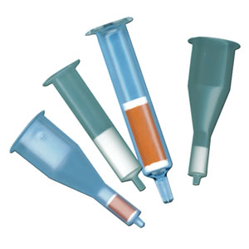
Techniky úpravy vzorků
Extrakce kapalinou
Extrakce pevnou látkou (SPE)
Ultrafiltrace
Derivatizace
Extrakce plynem (headspace)
Adsorpce
Vymrazování

Slide 53
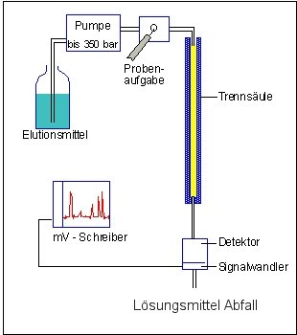
HPLC – jednoduché schéma
Pumpa
Nanesení vzorku
Kolona
Eluční činidlo
Zapisovač
Detektor
Převodník signálu
Odpad

Slide 54
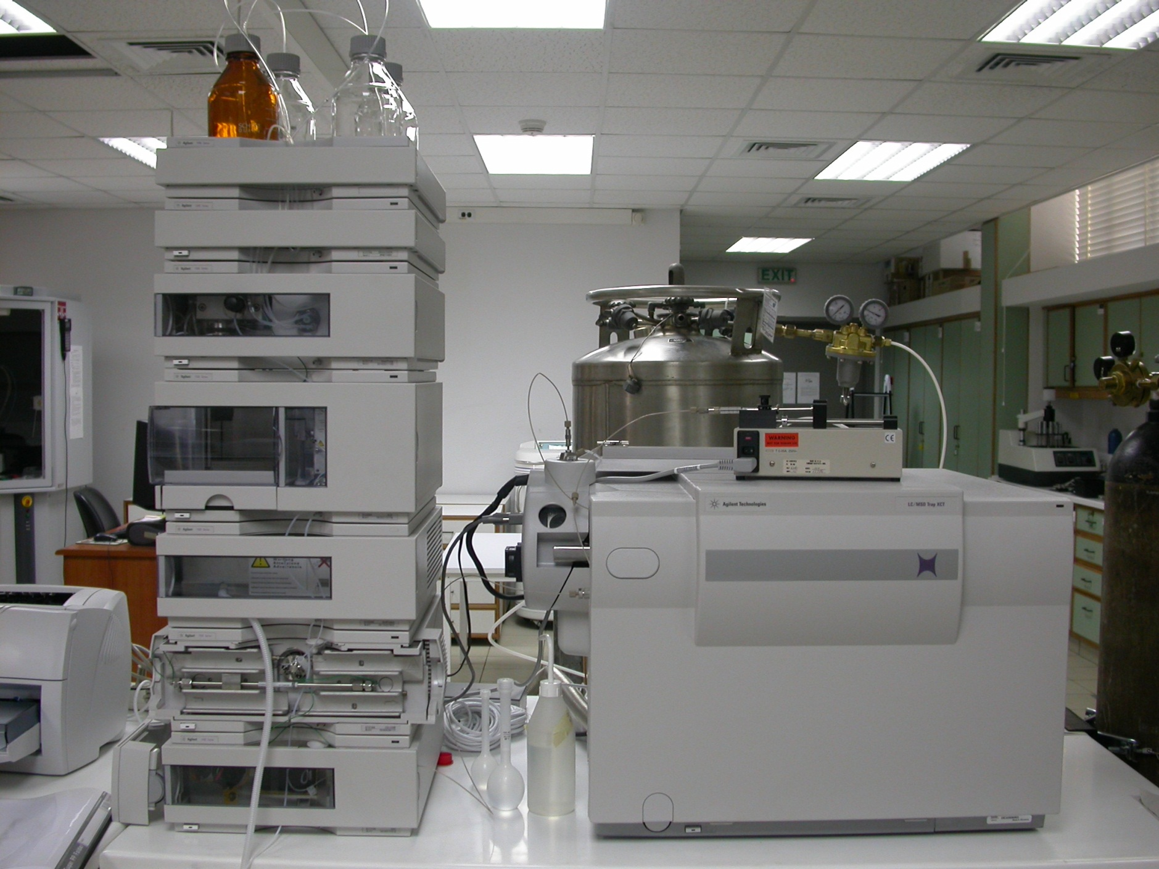
HPLC/MS

Slide 55
3. Metody pro odhalování genetického polymorfismu v metabolismu léčiv
Lze stanovit:
Fenotyp (rychlost transformace)
Genotyp (analýza DNA, DNA čipy)

Slide 56
CYKLOSPORIN A
MYKOFENOLOVÁ KYSELINA
Imunosupresiva
Odběr: nesrážlivá krev (EDTA)
Referenční meze: podle doby po transplantaci a druhu transplantace
Cy A: cyklický polypeptid
MPA: aktivní část z léčiva mofetil
56
Notes:
56

Slide 57
Busulfan
Součást vysokodávkované protinádorové chemoterapie (před transplantací krvetvorných buněk
Velké interindividuální rozdíl
Nežádoucí účinky: především hepatotoxicita (nejčastěji zapřičiňuje venookluzivní nemoc jater - VOD)
Monitorování hladiny (tabletová forma) po 1., 5., 9., 13. dávce, začátek po 6 hodinách (30 min. před další dávkou), pak v hodinových intervalech do další dávky
Vyhodnocuje se plocha pod křivkou, vypočítává tzv. Steady-state concentration – Css (doporučovaná: 850-1000 ng/ml)
Na základě Css korekce 3., 7., 11., 15. dávky
Metoda: HPLC na reverzní fázi s UV detekcí

Slide 58
DIGOXIN
Odběr: srážlivá krev před podáním nebo 6-11 h po podání
Referenční meze: 0,5-1,2 ug/l
Srdeční glykosid, je indikován při srdečním selhávání
58
Notes:
58

Slide 59
THEOFYLIN
Odběr: srážlivá i nesrážlivá krev
Terapeutická hladina: 8,0-20,0 mg/l
Metylxantinový derivát
Bronchodilatační působení
U novorozenců a některých dospělých metabolizován na kofein
59
Notes:
59

Slide 60
LITHIUM
Odběr: srážlivá krev 10-18h po podání
Udržování terapeutické hladiny nebo určení intoxikace Li
Terapeutická hladina: 0,5-1,2mmol/l
Použití Li: léčba bipolárních chorob (duševní poruchy s cykly deprese a mánie) - profylaxe maniodepresivního onemocnění
Stanovení: nejčastěji AAS

